Slide 1
Роль родителей в профессиональном самоопределении подростков.
МБУДО «Центр внешкольной работы г. Челябинска»
Педагог – психолог, высшей категории
Джафарова Екатерина Александровна

Slide 2

Выбери себе работу по душе, и тебе не придётся работать ни одного дня в своей жизни.
— Конфуций

Slide 3


Slide 4
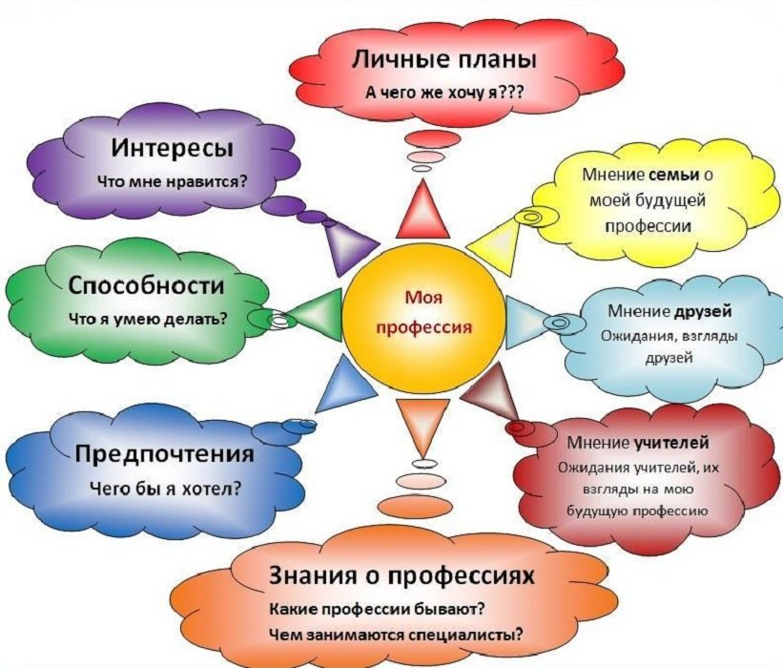
Вся профориентационная деятельность стоит на трех китах.
Первый и самый трудоемкий – ХОЧУ.

Slide 5
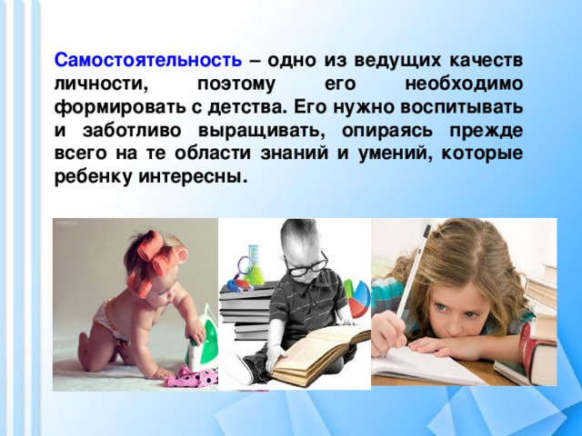

Slide 6
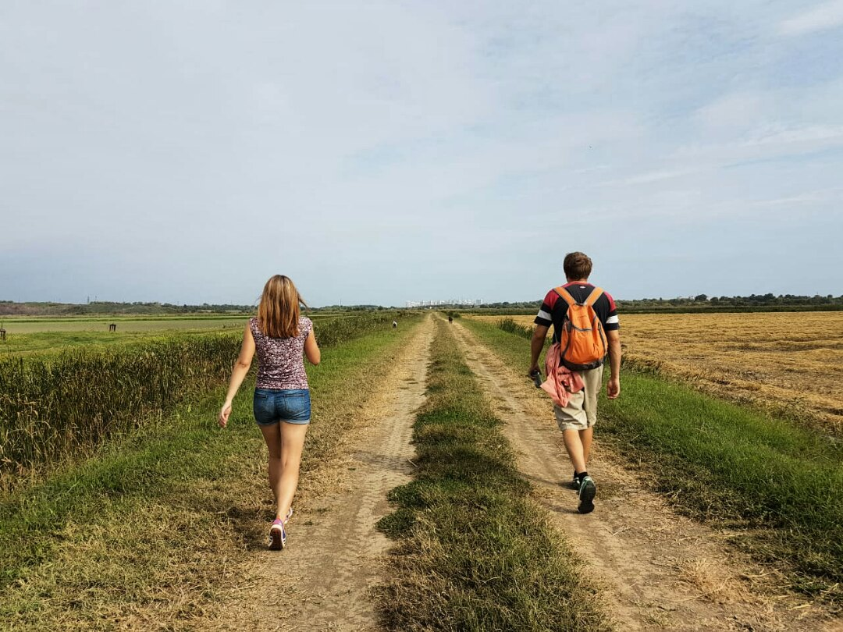
Выбор подразумевает ответственность за его последствия.
Кто выбирает, тот и отвечает.

Slide 7

Выбирать надо профессию, в которой ребёнок будет зарабатывать деньги, а не любимый предмет.

Slide 8
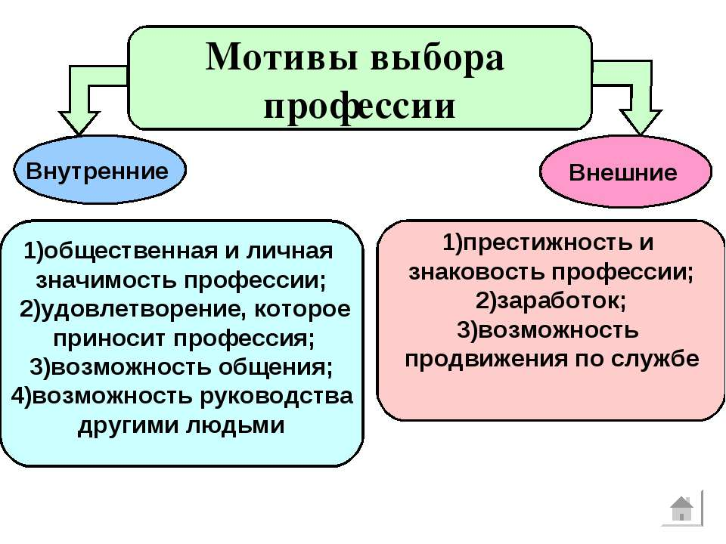

Slide 9

Помогать нельзя навязывать

Slide 10
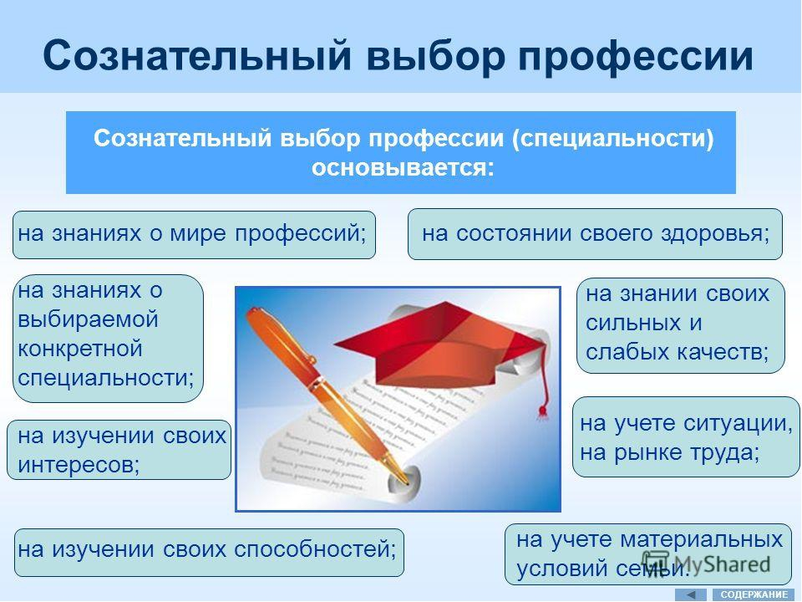
Второй кит, на котором основывается профориентация – МОГУ

Slide 11
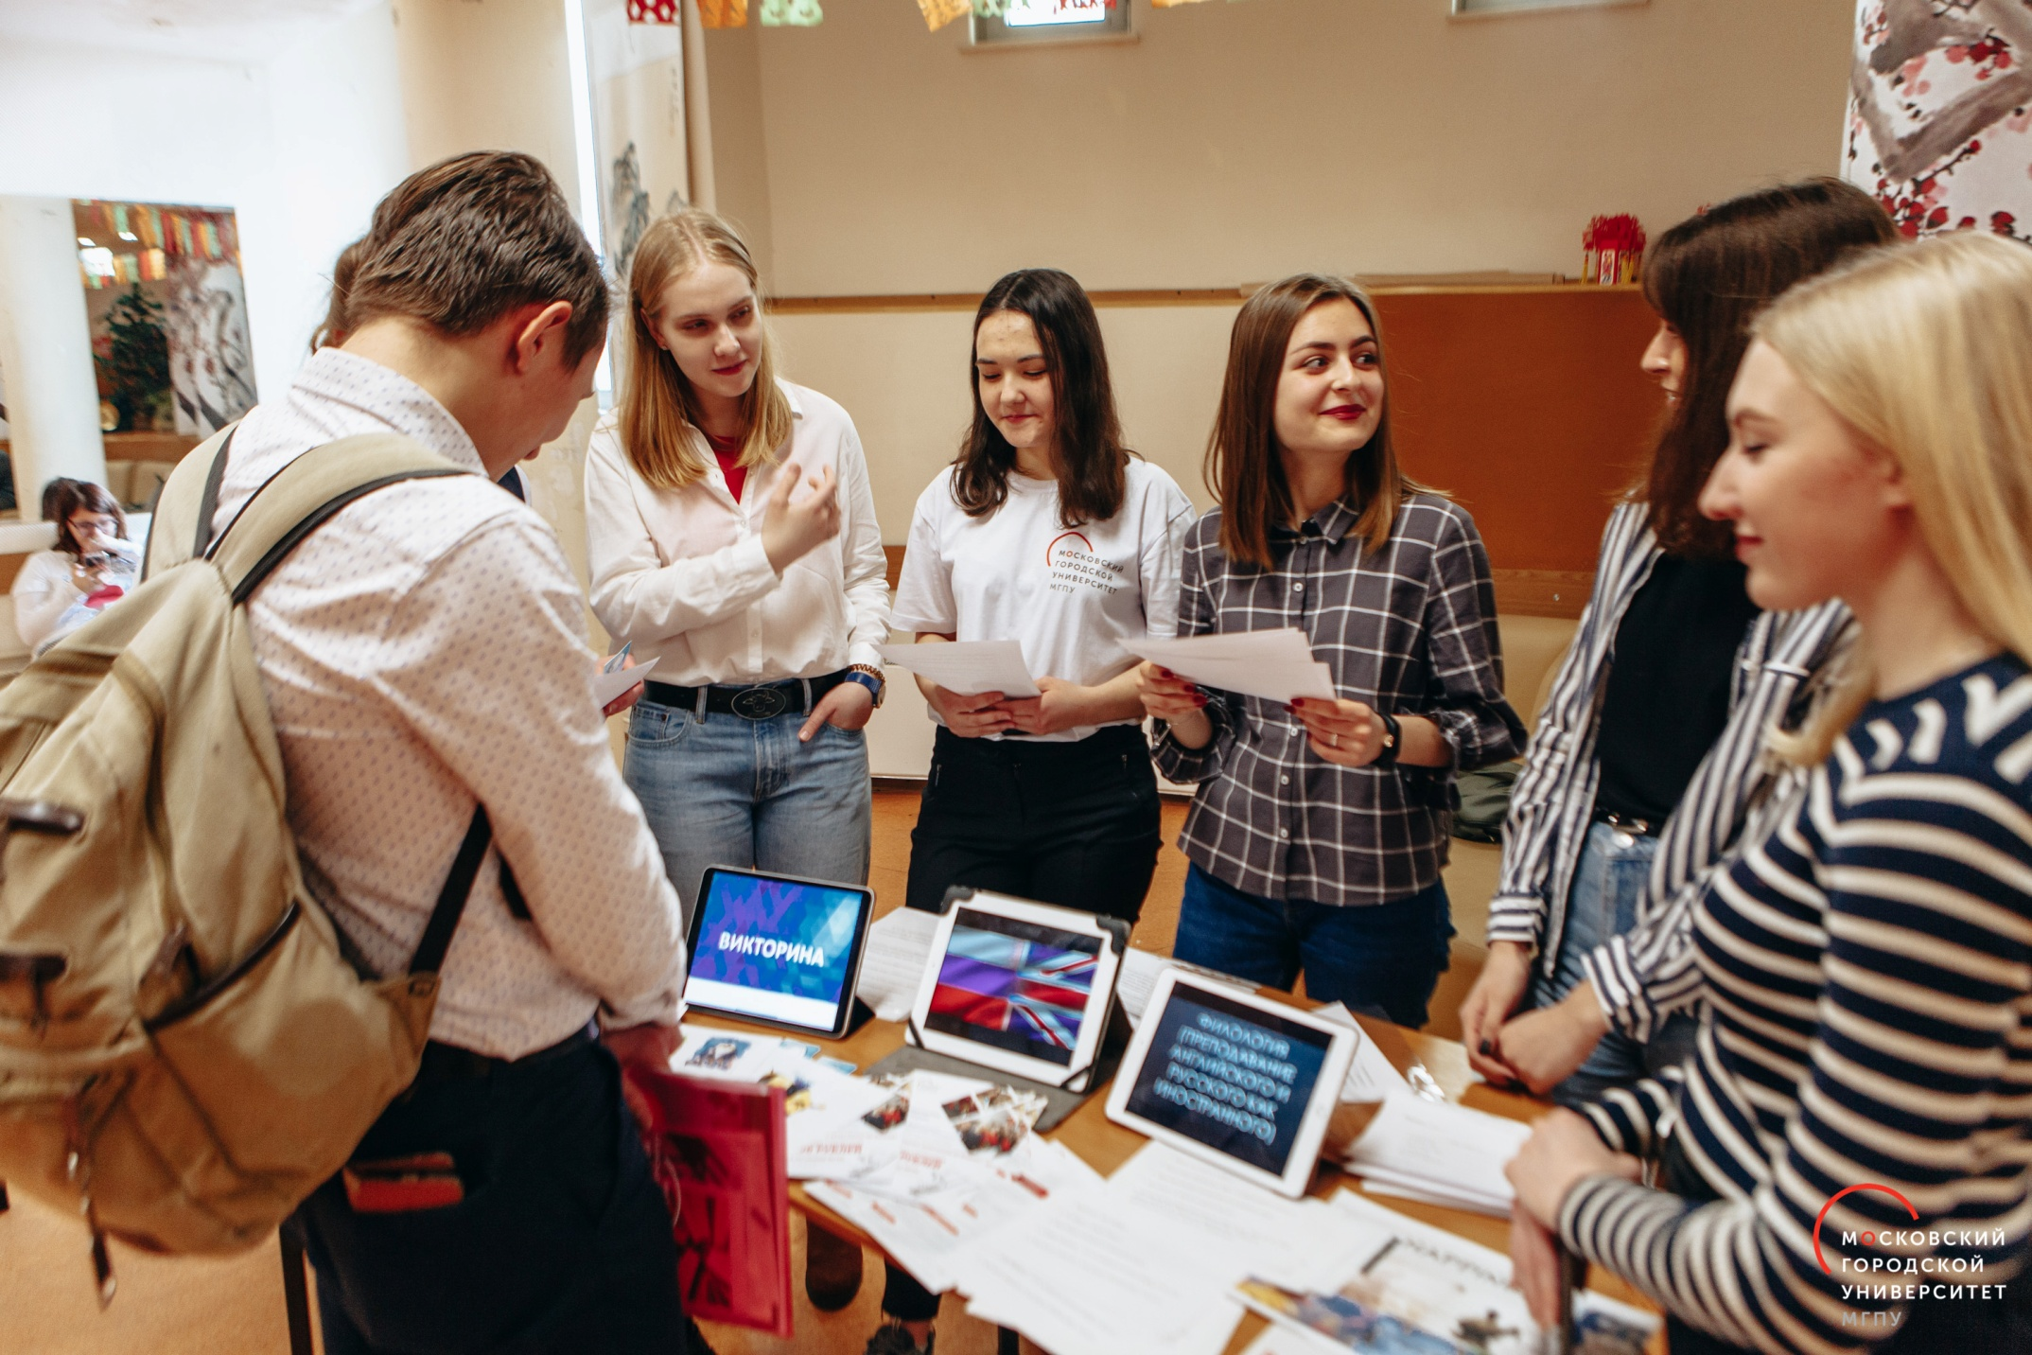

Slide 12
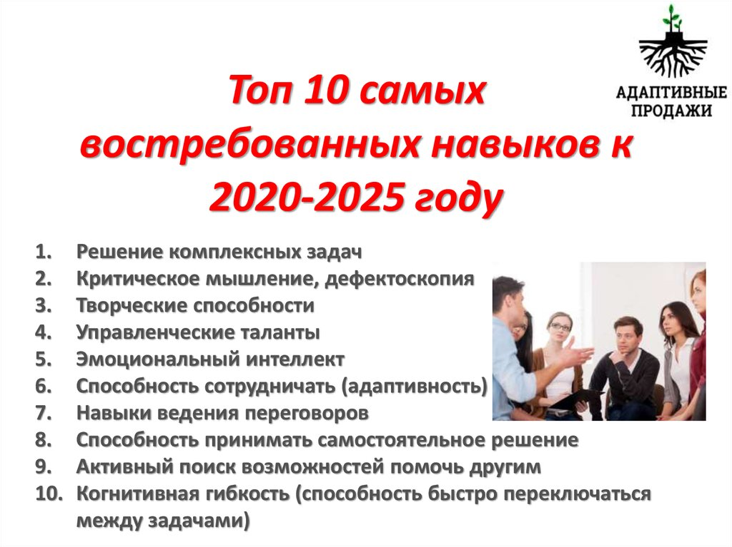
третий кит – НАДО

Slide 13

Родители должны готовить ребенка к тому, что учиться придется всю жизнь.

Slide 14
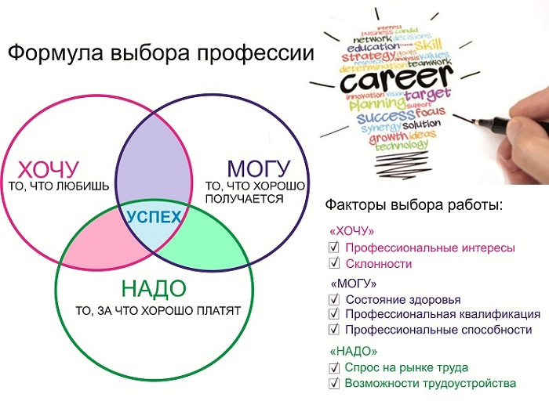

Slide 15
макет дорожной карты профессионального самоопределения подростка
выбранная профессия спрос на рынке труда составьте перечень требований выбираемой профессии, составьте список своих требований и возможностей (способностей, состояние здоровья) специальность по диплому, с которой можно работать по этой профессии учебное заведение, где можно получить диплом с этой специальностью выбор ЕГЭ, которые нужны для поступления в это учебное заведение, на эту специальность предметы по которым будут сдаваться ЕГЭ дополнительное образование, где ребенок может получить дополнительные знания для будущей профессии.

Slide 16
Чек-лист заботливого родителя
Коротко о том, что делать для помощи ребёнку:
Не настаивать на своём выборе и дать ребёнку самому определиться, что делать.
Рассказать, какие профессии сейчас нужны.
Предлагать те профессии, которые заинтересуют ребёнка, а не те, которые подскажет тест или оценка в журнале.
Дать максимум информации о разных профессиях.
Показать неочевидные решения: специальности, о которых в вашей области не слышали.
Не заставлять учиться ради диплома: лучше потратить пару лет на самоопределение, а потом найти идеальную профессию.

Slide 17


